Slide 1




Vamos donde tú estás
ENFOCANDO LA LECCIÓN
https://educatemas.pe
Dr, Tito Goicochea M.

Slide 2

Click en crear cuenta.

Slide 3

Llenar este formulario.

Slide 4
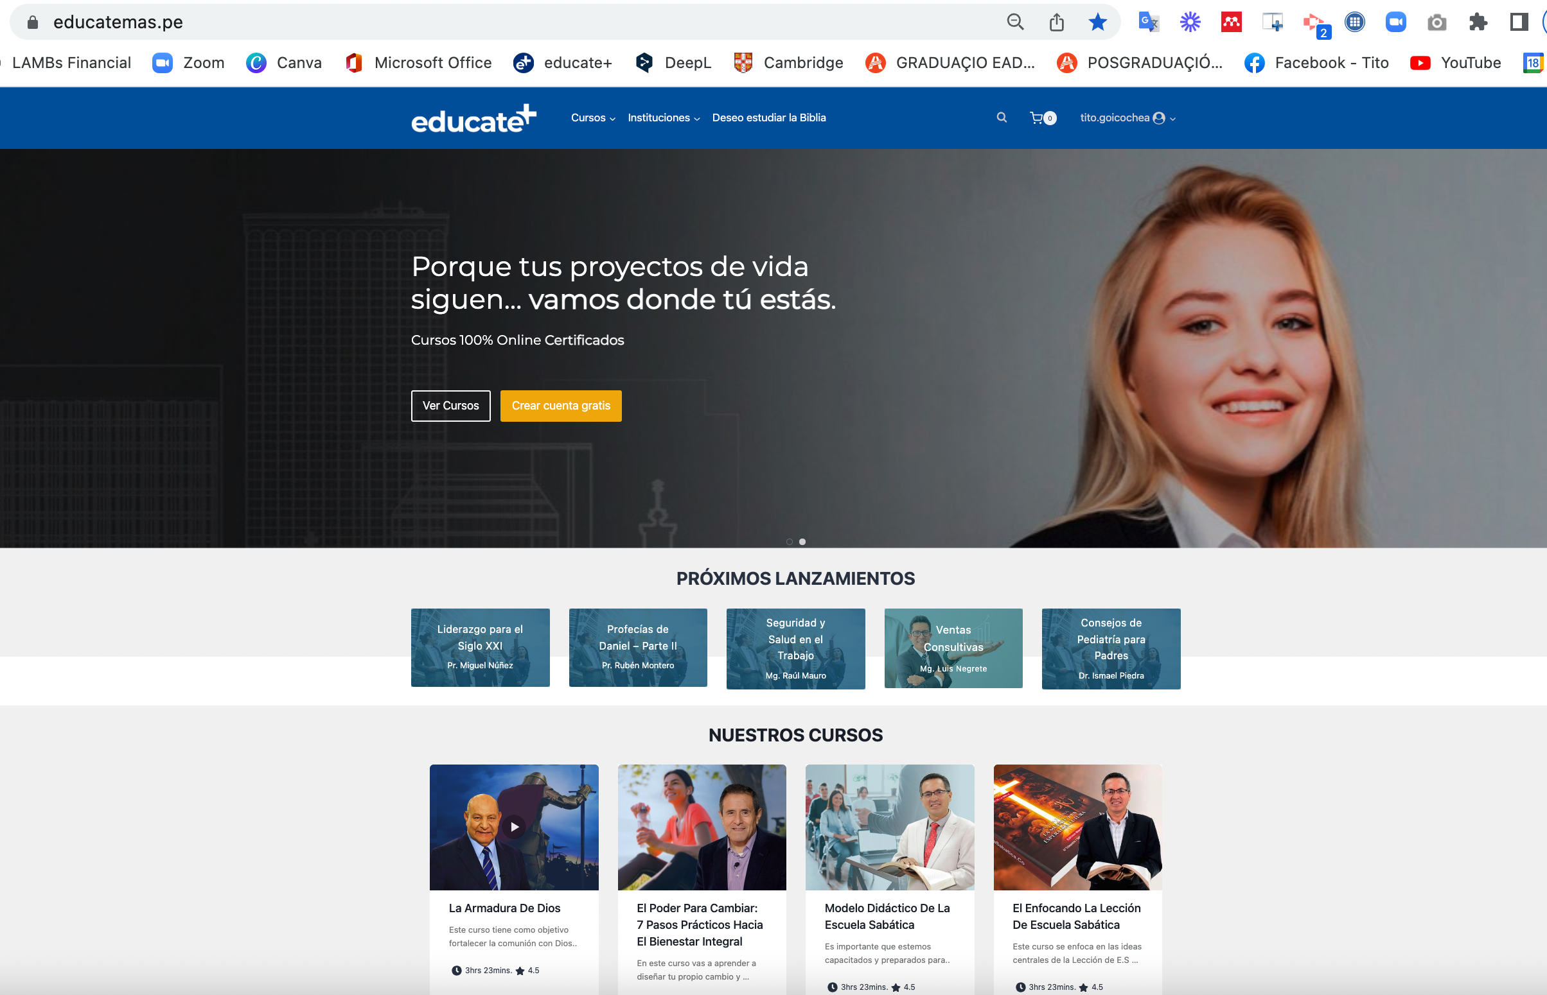
Click acá

Slide 5
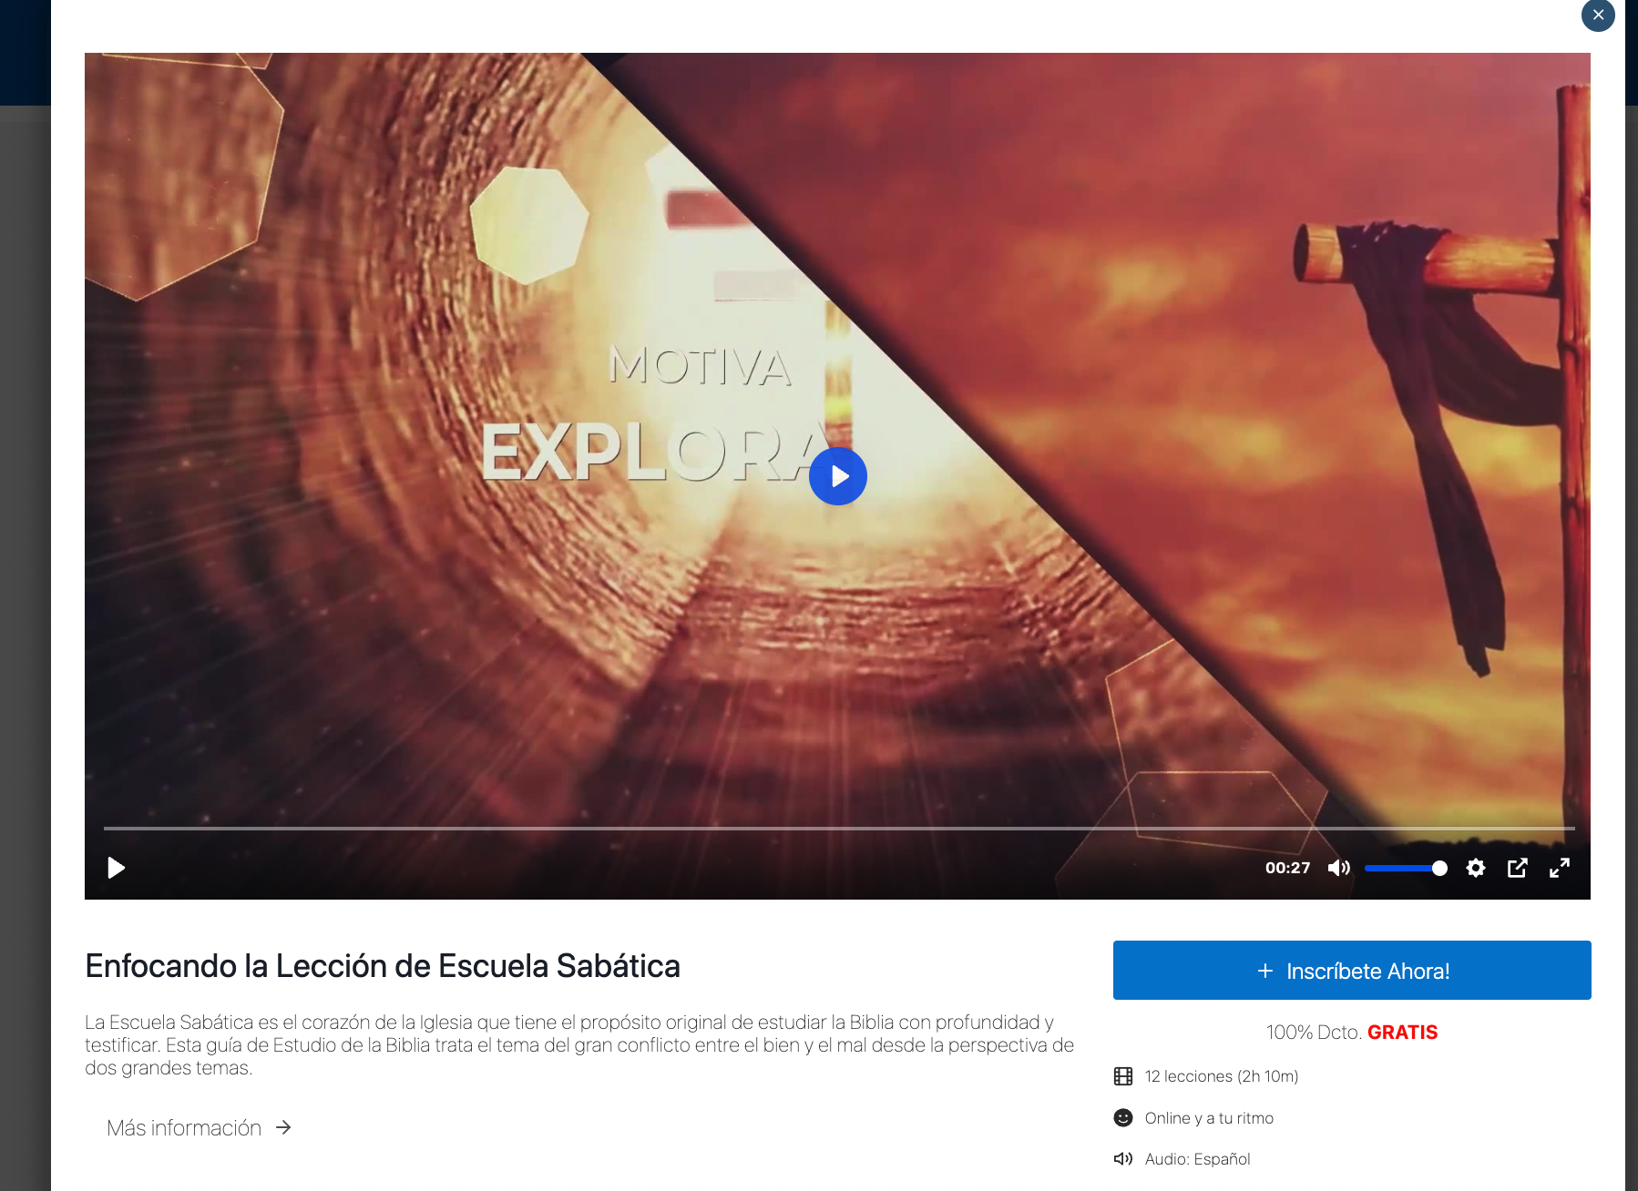
Click

Slide 6
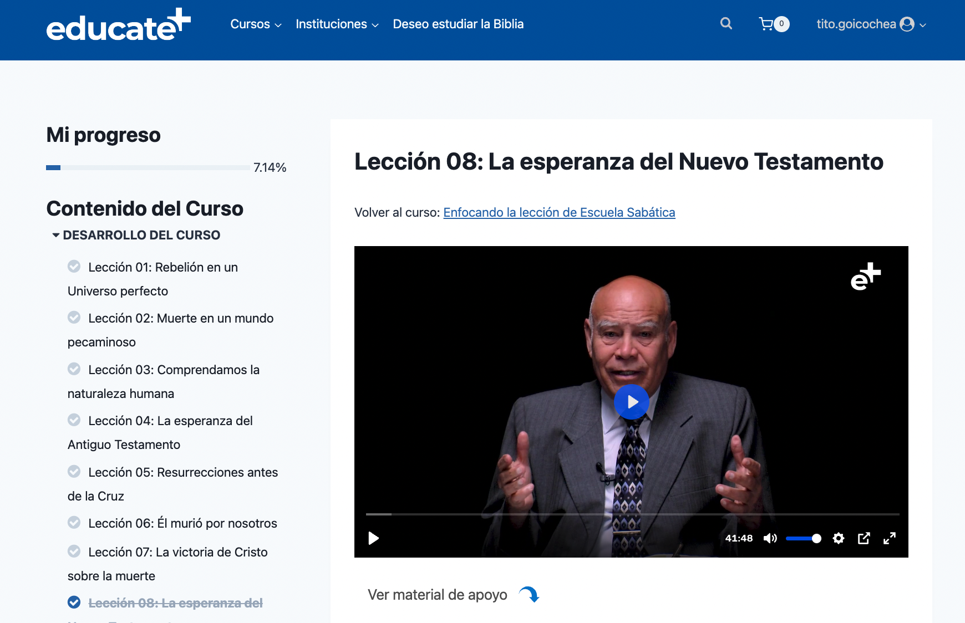
Disfrutar del curso. Está está el video y en ver material de apoyo está el PPT

Slide 7
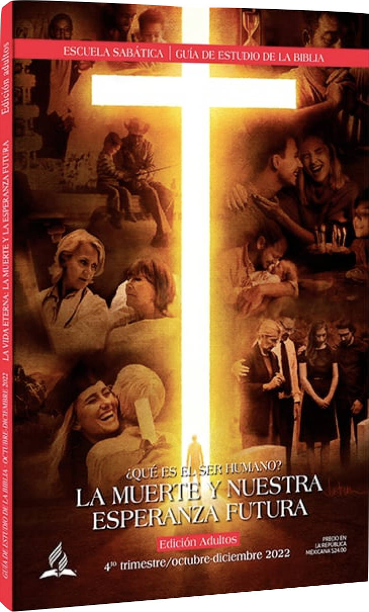

Lección 10
El fuego del infierno
Para el 03 de diciembre del 2022
Dr, Tito Goicochea M.

Slide 8
INTRODUCCIÓN:
“La gran mentira del castigo eterno y del sufrimiento perpetuo de los impíos en el
infierno se construye sobre el engaño satánico expresado en el Jardín del Edén:
“Ciertamente no moriréis” (Gén. 3:4, LBLA).
La mentira de Satanás sugiere la enseñanza no bíblica de la inmortalidad del
alma. Sobre la base de la primera mentira de que la desobediencia no traerá la
muerte, se construye como otro engaño: cuando mueres, es solo tu cuerpo el que
está muerto, no tu espíritu. Por lo tanto, si el pecador tiene un alma inmortal o
un espíritu que no puede morir, recibirá el castigo eterno de Dios en un tortuoso
fuego infernal. Esta visión horrendamente negativa presenta a Dios como un
monstruo y un tirano.
Otra construcción inventada y muy popular engaña a la gente al darle la falsa
esperanza de pasar por un proceso de purificación y mejora después de su muerte,que culmina con su rescate y la concesión de la vida eterna en el paraíso. Esta mentira elimina la responsabilidad por la acción personal en esta vida.
Dr, Tito Goicochea M.

Slide 9
TEMA CENTRAL:
SECCIÓN 1
El destino eterno de los justos y el de los malvados se describen en marcado contraste entre sí. El primer grupo recibe la vida eterna, y el otro grupo experimentará el doloroso juicio divino de condenación y será totalmente aniquilado.
OBJETIVOS:
ENFOCANDO LA LECCIÓN
A. SABER: Analizar la teoría no bíblica que el alma inmortal va al infierno, al purgatorio o al paraíso no es bíblica y comprender la cosmovisión bíblica de lo que sucede después de la muerte.
B. SER: Creer en la cosmovisión bíblica de lo que sucede después de la muerte
C. HACER: Compartir con otros lo que la Biblia dice lo que sucede después de la muerte.
Lección 10
El fuego del infierno
IDEAS CLAVES:
1. TEORÍAS NO BÍBLICAS: INFIERNO, PURGATORIO Y PARAÍSO (Mc. 9:42-48; Is. 66:24; Jd. 7; Mt. 18:8; 25:41; Ap. 6:9-10;
Texto Clave: “Examinadlo todo; retened lo bueno” (1 Tes. 5:21).
2. COSMOVISIÓN BÍBLICA DE LO QUE SUCEDE DESPUÉS DE LA MUERTE (1 Cor. 15: 51-55; 1 Jn. 5: 11, 12; Mal. 4:1; Jn. 5:28, 29; Ap. 20:7 7-15).
Dr, Tito Goicochea M.

Slide 10
SECCIÓN 2
DESARROLLO DE LA LECCIÓN CON EL CICLO DE APRENDIZAJE: MOTIVA, EXPLORA, APLICA Y CREA
Dr, Tito Goicochea M.

Slide 11
¿Cómo captar el interés de los estudiantes al estudio de la semana?
¿Qué sucede después de la muerte? ¿Cuál es el peligro de creer en la tradición, en falsas interpretaciones de la Biblia? ¿Cuál es la verdad sobre lo que sucede después de la muerte, qué dice la Biblia?
MOTIVA
“Mirad, pues, cómo oís” ( Lucas 8:18 ), es una amonestación de Cristo. Debemos oír con el fin de aprender la verdad, para que podamos andar en ella. Y otra vez: “Mirad lo que oís” ( Marcos 4:24 ). Examinar de cerca, "probar todas las cosas" ( 1 Tesalonicenses 5:21), “no creáis a todo espíritu, sino probad los espíritus si son de Dios; porque muchos falsos profetas han salido por el mundo” ( 1 Juan 4:1 ). Este es el consejo de Dios; ¿le prestaremos atención? —Mensajes selectos, tomo 2 , págs. 78, 79.

Slide 12
EXPLORA
¿Cuáles son las ideas principales de cada IDEA CLAVE del estudio de la semana?
1. TEORÍAS NO BÍBLICAS: INFIERNO, PURGATORIO Y PARAÍSO (Mc. 9:42-48; Is. 66:24; Jd. 7; Mt. 18:8; 25:41; Ap. 6:9-10)
TEORÍAS NO BÍBLICAS | Fundamento | Interpretación bíblica
INFIERNO (FUEGO ETERNO) Lugar donde los condenados sufren, después de la muerte, castigo eterno | Mt. 10:28; 13: 40-42; 18:8; 25: 41; Mc. 9:42-48; Is. 66:24; 2 Ped. 2:4; Jd. 7; Ap.19:20; 20:15, 20 | Visión condicionalista y aniquilacionista: La inmortalidad está condicionada a recibir la gracia de Dios y a ejercer fe en Jesús (Juan 3:16; 5:24; Rom. 3:21-31; Efe. 2:1-10). El infierno no es un lugar adonde van las almas o los espíritus inicuos inmediatamente después de la muerte, sino que se entiende como un “lago de fuego” en el que los inicuos serán totalmente consumidos al final de la historia humana (Mal. 4:1; Mat. 25:41; 2 Tes. 1:6-10; Apoc. 20:9, 10, 14, 15).
PURGATORIO Los Muertos que no merecen el infierno pero que aún no están listos para el paraíso pueden purgar sus pecados en el purgatorio y luego ascender de allí al paraíso | No hay ni un pasaje bíblico que la idea del purgatorio. “Los que mueren en la gracia y la amistad de Dios, pero imperfectamente purificados, aunque están seguros de su salvación eterna, sufren una purificación después de su muerte, a fin de obtener la santidad necesaria para entrar en el gozo de Dios” Señala, además, que su sufrimiento puede aliviarse con las oraciones de sus seres queridos, así como con otros actos en favor de los muertos. “La Iglesia también recomienda las limosnas, las indulgencias y las obras de penitencia en favor de los difuntos” (Catecismo de la Iglesia Católica, parte 1, secc. 2, cap. 3, art. 12, párr. 1.030 y 1032). | Este dogma es inaceptable para quienes creen en las enseñanzas bíblicas de que los muertos descansan en forma inconsciente en sus tumbas (Ecl. 9:10); que la justicia de un serhumano caído no se puede transferir a otro ser humano caído (Eze. 18:20-22); que nuestro único Mediador es Jesucristo (1 Tim. 2:5); y que a la muerte le sigue el Juicio Final, sin ninguna segunda oportunidad para arrepentirse de las trampas de esta vida (Heb. 9:27).
PARAÍSO Las almas de los justos muertos ya disfrutan del paraíso en la presencia misma de Dios | Aunque los protestantes no aceptan el purgatorio, muchos creen que las almas de los justos muertos ya disfrutan del paraíso en la presencia misma de Dios. Algunos argumentan que esas “almas” son solo espíritus incorpóreos; otros creen que son espíritus incorpóreos, pero cubiertos por un cuerpo espiritual de gloria. | Lee Hechos 2:29, 34 y 35, y 1 Corintios 15:16 al 18. Una doctrina central y clave del Nuevo Testamento, la resurrección de los muertos cuando Cristo regrese, queda invalidada por la falsa enseñanza de que los justos muertos se elevan hacia su recompensa eterna inmediatamente después de morir.

Slide 13
EXPLORA
¿Cuáles son las ideas principales de cada IDEA CLAVE del estudio de la semana?
2. COSMOVISIÓN BÍBLICA DE LO QUE SUCEDE DESPUÉS DE LA MUERTE (1 Cor. 15: 51-55; 1 Jn. 5: 11, 12; Mal. 4:1; Jn. 5:28, 29; Ap. 20:7 7-15).
Solo la Deidad “tiene inmortalidad” (1 Tim. 6:15, 16) y es la única Fuente de vida (Sal. 36:9; Col. 1:15-17; Heb. 1:2).
Cuando el pecado entró en el mundo mediante la caída de Adán y de Eva (Gén. 3), ellos y todos sus descendientes (incluso nosotros) cayeron bajo la maldición de la muerte física y perdieron el don de la vida eterna.
Pero nuestro Dios amante implementó el plan de salvación para que los seres humanos recuperaran la vida eterna, la vida que debió haber sido suya desde el principio (Efe. 1:4; Rom. 5: 12-21).
El apóstol Juan, “Dios nos ha dado vida eterna; y esta vida está en su Hijo. El que tiene al Hijo, tiene la vida; el que no tiene al Hijo de Dios no tiene la vida” (1 Juan 5:11, 12).
El panorama completo se vuelve más claro a la luz de las declaraciones de Jesús: “Que todo aquel que ve al Hijo, y cree en él, tenga vida eterna; y yo le resucitaré en el día postrero” (Juan 6:40), y: “Yo soy la resurrección y la vida; el que cree en mí, aunque esté muerto, vivirá” (Juan 11:25).
Esto significa que la vida eterna es un don de Dios que recibimos por medio de Cristo, que se consigue en el presente, pero se disfruta plenamente solo después de la resurrección final de los justos.

Slide 14
EXPLORA
¿Cuáles son las ideas principales de cada IDEA CLAVE del estudio de la semana?
2. COSMOVISIÓN BÍBLICA DE LO QUE SUCEDE DESPUÉS DE LA MUERTE (1 Cor. 15: 51-55; 1 Jn. 5: 11, 12; Mal. 4:1; Jn. 5:28, 29; Ap. 20:7 7-15).
La inmortalidad es un don de Dios que se concederá en la Segunda Venida a los que están en Cristo (1 Cor. 15: 51-55; 1 Jn. 5: 11, 12) y que todos los impíos finalmente serán destruidos, dejándolos sin «raíz ni rama» (Mal. 4: 1).
Jesús se refirió a los muertos como si todavía estuvieran en los sepulcros, no en el paraíso ni en el infierno, y que llegará el momento en que «oirán su voz; y los que hicieron lo bueno saldrán a resurrección de vida; pero los que hicieron lo malo, a resurrección de condenación» (Juan 5: 28, 29).
El apóstol Pablo dio a entender claramente que tanto él como todos los demás santos recibirán sus recompensas solo en la segunda venida de Cristo (2 Tim. 4: 8).
Satanás, sus ángeles y todos los impíos serán lanzados «al lago de fuego» solo después del juicio final (Apoc. 20: 15; cf. Jud. 6; Apoc. 20: 7-14).
La Biblia afirma que los impíos serán castigados solo después de que sean juzgados «conforme a sus obras y conforme a lo que estaba anotado en los libros [celestiales]» (Apoc. 20: 12, RVC), lo cual sucederá mil años después de la segunda venida de Jesús.
Solo después de que los justos resuciten de entre los muertos, se les otorgará el don de la inmortalidad (1 Cor. 15: 51-55).

Slide 15
PARA REFLEXIONAR
“La doctrina de la inmortalidad natural, tomada en un principio de la filosofía pagana e incorporada a la fe cristiana en los tiempos tenebrosos de la gran apostasía, ha suplantado la verdad tan claramente enseñada por la Santa Escritura, de que “los muertos nada saben”. Multitudes han llegado a creer que los espíritus de los muertos son los “espíritus ministradores, enviados para hacer servicio a favor de los que han de heredar la salvación”. Y esto a pesar del testimonio de las Santas Escrituras respecto a la existencia de los ángeles celestiales y a la relación que ellos tienen con la historia humana desde antes que hubiese muerto hombre alguno” Conflicto de los siglos pág. 539
APLICA
De lo estudiado esta semana, ¿Qué lecciones obetenemos para nuestra vida?

Slide 16
CREA
¿Cómo vas a ayudar a otros a entender que la doctrina del infierno, el purgatorio y el paraíso son contrarios a la Biblia?
¿Cómo compartiremos lo aprendido con otras personas?

Slide 17
Vamos donde tú estás
https://educatemas.pe

